Slide 1
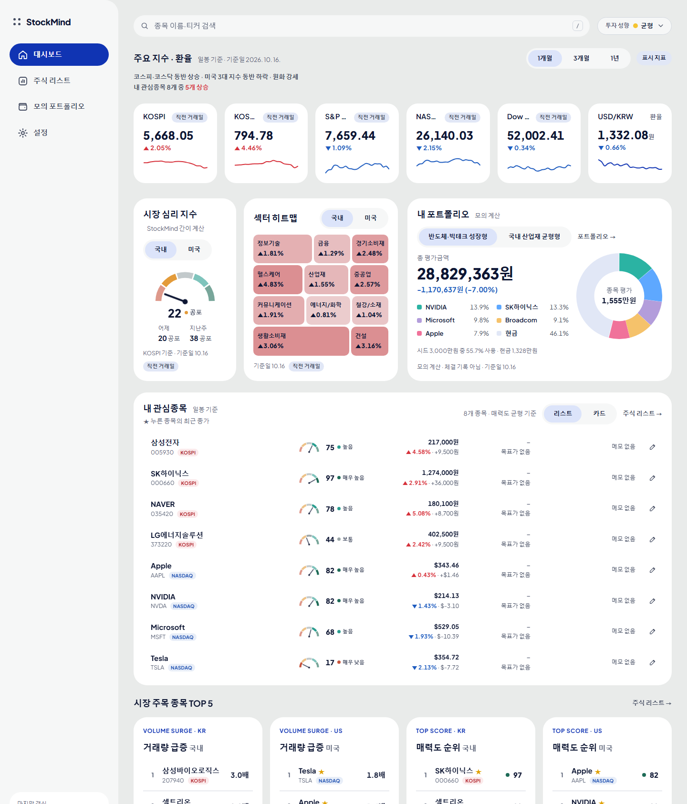
정보의 홍수에서,
필요한 것만.
StockMind
국내·미국 주식 분석 대시보드
팀 C · 최석훈 · 류한솔 · 이태경 · 하재현
AX 서비스 풀스택 빌더 1차 프로젝트 최종 발표 · 2026.10.20
Notes:
인사 후 한 문장 소개: StockMind는 흩어진 주식 데이터 중 필요한 정보만 골라 보기 좋게 편집해 보여 주는 대시보드입니다. 오른쪽은 실제 홈 화면(라이트 모드).

Slide 2
흩어진 주식 데이터를, 한 화면 같은 기준으로
01 · PROJECT · 프로젝트 소개
개발 기간
팀 구성
협업 방식
2026.10.2 – 10.21
4명
6단계 버전 · PR로만 통합
팀원 A · 프론트엔드
팀원 B · 백엔드 API·DB
팀원 C · 수집·분석
팀원 D · 통합 (팀장)
이태경
하재현
류한솔
최석훈
화면 4종 · 공통 컴포넌트
API 연동
로딩·빈 상태·오류 처리
FastAPI 라우터 · SQL·VIEW
관심종목 CRUD
재무·공시 수집
시세 수집 · 전처리
포트폴리오 계산
매력도 점수 모델
아키텍처 · 인터페이스 계약
PR 리뷰 · 단계별 통합
갱신 스케줄러 · Docker
StockMind · 팀 C
02
Notes:
프로젝트를 한 문장으로: 국내·미국 주식의 시세·재무·공시를 한 DB에 모아 같은 기준(원화 환산·일봉)으로 비교하는 대시보드. 팀원별로 담당 파트를 한 줄씩 소개하고, 각자 담당 기능은 뒤에서 직접 설명한다고 예고.

Slide 3

정보는 넘치는데, 읽는 법은 따로 공부해야 한다
02 · BACKGROUND · 기획 배경
PER·PBR·ROE
4곳의 출처
수십 개 섹터
지표마다 읽는 법이 다르다
데이터가 흩어져 있다
섹터마다 기준이 다르다
PER이 낮으면 싼 걸까?
PBR 1배 미만은 좋은 신호일까?
ROE는 몇 %면 높은 걸까?
시세·재무·공시가 사이트마다 따로
원화·달러, K-IFRS·US-GAAP
부채가 많은 게 보통인 섹터
수익률이 원래 낮은 섹터
→ 섹터별로 공부할 게 너무 많다
주요 사용자 · 국내·미국 주식을 함께 보는 개인 투자 입문자
StockMind · 팀 C
03
Notes:
문제 정의. 입문자가 종목 하나를 보려면 PER·PBR·ROE 같은 지표를 각각 해석할 줄 알아야 하고, 데이터는 여러 사이트에 흩어져 있다. 게다가 같은 숫자라도 섹터마다 의미가 다르다: 부채가 많은 게 정상인 섹터가 있고, 원래 수익률이 낮은 섹터도 있다. 결국 문제는 정보가 부족한 게 아니라, 넘치는 정보를 읽어 낼 기준이 없다는 것.

Slide 4
더 많은 데이터가 아니라,
잘 편집된 데이터
CORE IDEA · EDITORIAL THINKING
신문 편집자가 1면을 고르듯, 무엇을 보여 주고 무엇을 뺄지 먼저 정했습니다
01
02
03
04
고른다
줄인다
배치한다
맥락을 붙인다
146개 중 오늘 볼 5개
관심종목을 맨 먼저
지표 9개 → 점수 1개
숫자 대신 한 줄 문장
큰 숫자 → 등락 → 근거 순
빨강·파랑은 등락에만
기준일 · 직전 거래일 배지
비교군 평균과 함께
Notes:
이 프로젝트의 핵심. 에디토리얼 띵킹에서 빌려온 사고방식: 좋은 편집은 정보를 더하는 게 아니라 고르고 줄이고 배치하는 것. StockMind의 모든 화면은 이 네 가지 원칙으로 설계했다. 다음 두 장에서 실제 화면으로 보여 드림.

Slide 5
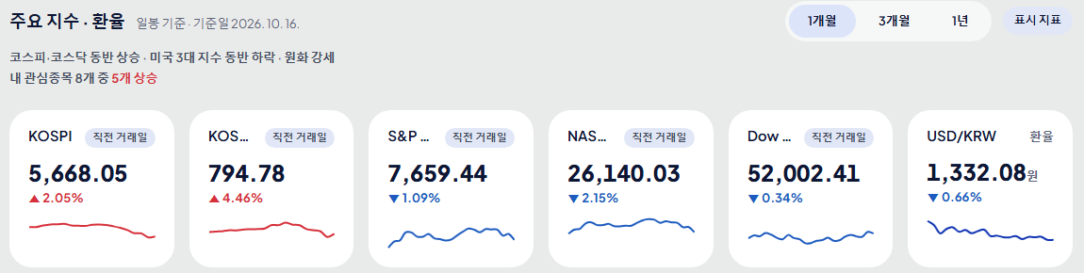
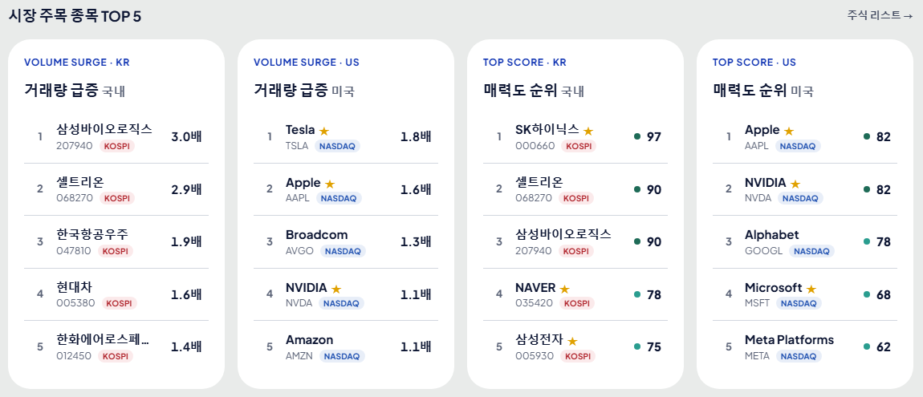
오늘 주식 시장을 순위로 한 눈에
편집 ① · 홈 화면은 신문의 1면
1
한 줄 시장 요약
지수 6개를 읽기 전에 문장 하나로 — 규칙 기반 문장 조합
2
시장 분위기를 한눈에
섹터 히트맵과 시장 심리 지수 — 색 한 장, 숫자 하나로
3
전부 대신 TOP 5
거래량 급증 · 매력도 순위만, 국내·미국 카드 4장으로
StockMind · 팀 C
05
Notes:
홈 = 신문 1면. 사용자가 홈에 들어오면 숫자 카드보다 먼저 "코스피·코스닥 동반 상승, 원화 강세" 같은 한 줄 요약을 읽게 된다. 섹터 히트맵과 심리 지수로 시장 분위기를 색과 숫자 하나로 보여 준다. 하단은 146개 종목을 다 보여 주지 않고 오늘 주목할 5개만 고른다.

Slide 6
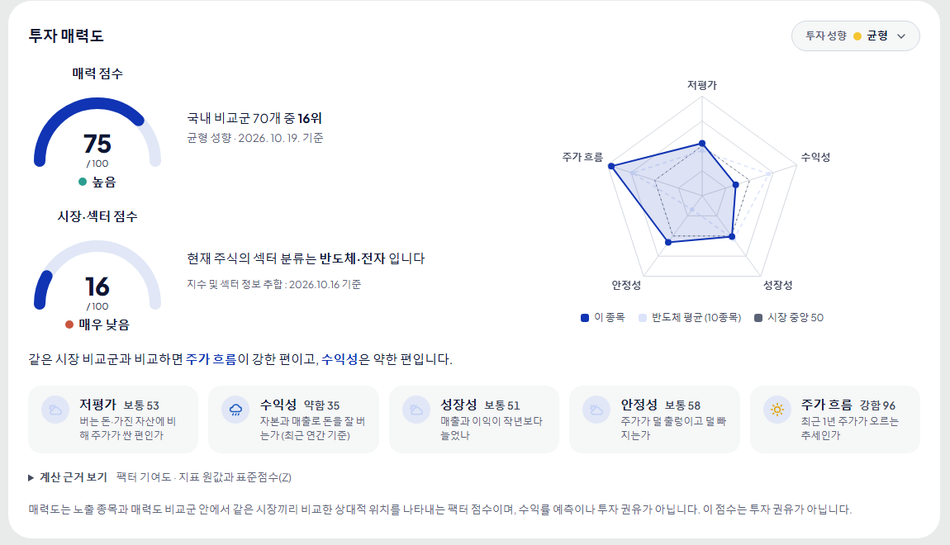

지표 9개를 점수 하나. 문장 하나.
편집 ② · 종목 상세의 투자 매력도
지표 9개
E/P · B/P · ROE · 영업이익률 · 매출 성장률 · EPS 변화 · 최대 낙폭 · 변동성 · 모멘텀
5요소
저평가 · 수익성 · 성장성 · 안정성 · 주가 흐름
매력도 75 / 100
“주가 흐름은 강한 편, 수익성은 약한 편”
StockMind · 팀 C
06
Notes:
PER, PBR, ROE를 그대로 늘어놓으면 입문자는 해석하지 못한다. 그래서 9개 지표를 5요소로 묶고, 다시 0~100점 하나로 줄였다. 대신 근거를 숨기지 않는다: 레이더 차트로 같은 섹터 평균·시장 중앙값과 비교하고, 계산 근거 보기로 원값까지 펼칠 수 있다. 점수는 투자 권유가 아니라 비교군 안의 상대 위치.

Slide 7
5개 화면, 기능별 구현 현황
03 · REQUIREMENTS · 주요 기능
화면 | 주요 기능 | 데이터 처리 | 상태
대시보드 홈 | 지수·환율, 시장 심리, 섹터 히트맵, 주목 종목 TOP 5 | 조회 | 완료
주식 리스트 | 거래량·시가총액 순위, 검색·그룹·섹터 필터 | 조회·검색 | 완료
종목 상세 | 가격 차트, 매력도, 재무·공시, 경쟁 종목 비교 | 조회 | 완료
관심종목 | 추가 · 메모·목표가 수정 · 순서 변경 · 삭제 | CRUD | 완료
모의 포트폴리오 | 시드 설정, 담기·수정·삭제, 가격·환율 효과 손익 | CRUD | 완료
로그인 · 장중 시세 | JWT 로그인, 실시간에 가까운 시세 | — | 2차 예정
로그인 대신 브라우저별 게스트 세션으로 사용자를 나누고, 남의 관심종목·포트폴리오는 404로 막습니다
StockMind · 팀 C
07
Notes:
요구사항 정리. 조회 중심 화면 3개와, 등록·조회·수정·삭제가 모두 일어나는 사용자 기능 2개(관심종목, 모의 포트폴리오). 시연에서 이 두 기능으로 CRUD 전체를 보여 줄 예정. 로그인과 장중 시세는 1차 범위 밖이라 2차로.

Slide 8

모으는 길과 보여 주는 길을 나눴다
04 · ARCHITECTURE · 시스템 구성
외부 소스
수집
저장
조회
화면
데이터 4곳
ingest
PostgreSQL
FastAPI
브라우저
pykrx · yfinance OpenDART · SEC
+ KIS (국내 예비)
전처리 · 이상 행 격리 · upsert
테이블 25 · VIEW 3
/api/v1 조회·분석·CRUD
HTML · CSS · JS Chart.js
모으는 길 · 4시간마다, 외부 호출은 여기서만
보여 주는 길 · 요청마다, DB만 읽는다
빠르고 안전한 화면
다시 넣어도 그대로
한 번만 실행
외부 API가 느리거나 막혀도 화면은 DB 값으로 바로 뜬다
upsert로 재적재해도 행 수가 늘지 않는다
(멱등)
4시간 TTL + DB 잠금(advisory lock)으로 중복 호출 방지
Python 3.12 · FastAPI · SQLAlchemy 2 · PostgreSQL 16 · Docker Compose · pytest
StockMind · 팀 C
08
Notes:
왼쪽 절반은 데이터를 모으는 길: 4개 소스에서 받아 전처리하고 이상한 행(고가<저가, 음수 거래량)은 따로 격리한 뒤 DB에 넣는다. 오른쪽 절반은 보여 주는 길: 화면이 API를 부르면 FastAPI는 DB만 읽어서 JSON으로 돌려준다. 두 길을 나눈 덕분에 외부 API 상태와 관계없이 화면이 빠르다. 기술 스택은 마지막 줄 참고.

Slide 9
‘담기’ 버튼 하나가 지나가는 길
04 · DATA FLOW · 요청 하나 따라가기
1 · 브라우저
2 · FastAPI
3 · 서비스
4 · PostgreSQL
5 · 응답
담기 모달에서 수량 입력 → JSON 전송
Pydantic 형식 검사 틀리면 422
내 포트폴리오인지 404 · 시드 초과 409
INSERT · 담은 날 가격·환율도 저장
201 + JSON → 표·요약 다시 그림
요청 · Request
응답 · Response
POST /api/v1/portfolios/1/items
{
"market": "NASDAQ",
"ticker": "NVDA",
"mode": "quantity",
"value": 14
}
201 Created
{
"quantity": 14,
"ref_price": "226.32",
"ref_fx_rate": "1342.31",
"ref_date": "2026-10-12"
}
StockMind · 팀 C
09
Notes:
NVIDIA 14주를 담는 예시. 브라우저가 JSON을 보내면 FastAPI가 Pydantic으로 형식을 검사하고, 서비스 계층이 내 포트폴리오가 맞는지, 시드를 넘지 않는지 확인한다. 통과하면 portfolio_items에 저장하는데, 이때 담은 날의 가격과 환율을 함께 복사해 둔다. 응답 JSON은 핵심 필드만 간추린 것.

Slide 10


종목을 가운데 두고, 사용자 데이터는 따로
05 · DATABASE · ERD
시세·재무 데이터 · 1:N
watchlist_items
daily_prices
valuation_snapshots
financial_statements
disclosures
관심종목
users
시장을 따로 뺀 이유
사용자
국가·통화·시간대를 markets 한 곳에서
markets
stocks
N:M 연결 테이블
시장
종목 · 중심 테이블
portfolios
한 종목이 여러 경쟁 그룹에
모의 포트폴리오
의도적 비정규화
담은 날 가격·환율을 복사 → ‘얼마에 담았나’가 남는다
경쟁 그룹 · N:M
peer_groups ⇄ peer_group_members
portfolio_items
담은 종목
StockMind · 팀 C · 전체 25개 테이블 중 핵심만 표시
10
Notes:
모든 데이터는 stocks(종목)를 중심으로 붙는다. 시세·재무·공시는 한 종목에 여러 행이 붙는 1:N, 경쟁 그룹은 한 종목이 여러 그룹에 들어갈 수 있어 연결 테이블로 N:M. 사용자 쪽(파란 박스)은 users 아래로 분리해 관심종목과 포트폴리오를 둔다. 대부분 정규화했지만, portfolio_items에는 담은 날의 가격·환율을 일부러 복사했다. 시세가 나중에 바뀌어도 손익을 계산하려면 그때 값이 필요하기 때문.

Slide 11
매력도 점수는 SQL 네 단계로 계산한다
06 · IMPLEMENTATION · 핵심 기능
1
2
3
4
지표 원값
국장은 국장끼리
섹터 중립화
0 ~ 100점
종목마다 지표 9개 계산
같은 나라 종목끼리 중앙값 기준 비교
업종마다 다른 평균을 보정
투자 성향 4종 가중치로 합산
score_zscore.sql · 핵심 부분
-- 국가·지표별 중앙값
PERCENTILE_CONT(0.5) WITHIN GROUP (ORDER BY raw_value)
-- Z = (값 − 중앙값) / (1.4826 × MAD)
(raw_value - med.m) / (1.4826 * mad.mad)
-- 극단값은 ±3에서 자르기
LEAST(3, GREATEST(-3, z))
왜 평균 대신 중앙값?
초대형주 하나가 기준을 끌고 가지 않도록
검증
손으로 계산한 값과 비교하는 테스트
StockMind · 팀 C
11
Notes:
편집의 엔진. 점수 계산을 파이썬이 아니라 SQL(CTE, 윈도우·집계 함수)로 처리한다. 2단계 로버스트 Z: 평균 대신 중앙값과 MAD를 써서 극단적인 종목에 흔들리지 않게 하고, ±3에서 잘라 한 지표가 점수를 독차지하지 못하게 한다. 3단계: 은행과 반도체는 PBR 수준 자체가 다르므로 섹터 평균을 빼서 보정. 4단계: 위험·성장·균형·가치 성향마다 가중치를 달리해 0~100점으로 변환. 담당자: [이름]이 설명.

Slide 12

시나리오: 투자 입문자의 첫 사용
07 · DEMO · 프로그램 시연
1
2
3
4
5
홈 둘러보기
종목 상세
관심종목 ★
포트폴리오
종목 담기
요약 · TOP 5
매력도 · 근거
추가 · 메모
시드 설정
담기 · 수량 수정
○ 조회
● 등록 → 조회 → 수정 → 삭제 (CRUD)
stockmind-538269380647.asia-northeast3.run.app
12
Notes:
이제 실제 서비스로 넘어가 시연 (10분). 1~2는 조회, 3~6(채워진 원)은 등록 → 조회 → 수정 → 삭제 CRUD 흐름. 시연 중 개발자 도구 Network 탭을 열어 API 요청·응답 JSON을 보여 주면 프론트-백엔드-DB 연동 확인이 쉬움. 시드 초과 409 에러도 일부러 한 번 보여 주기.

Slide 13
개발 중 만난 문제 두 가지
08 · TROUBLESHOOTING · 문제 해결
외부 데이터
협업
국내 시총·PER이 빈 값으로 왔다
합칠 때마다 서로 규격이 어긋났다
원인
pykrx가 KRX 로그인을 요구하는데, 계정 정보를 import 순간에만 읽음. 배포 환경(Cloud Run)에서는 로그인이 간헐적으로 실패
원인
각자 다른 응답 형식·컬럼을 가정 (예: users·portfolios 스키마 불일치)
해결
import 전에 계정을 환경변수로 내보냄 + 국내 데이터는 pykrx 대신 KIS를 쓸 수 있는 옵션 추가, 실패 시 yfinance·DART 값으로 대체
해결
단계 시작 전 응답 JSON·스키마를 문서로 먼저 합의, 계약 검사 통과 후 PR 머지
결과
새 DB 재현에서 적재 실패 0건, pykrx가 막혀도 KIS로 바꿔 수집 가능
결과
빈 껍데기 함수 위에서 4명이 기다림 없이 병렬 개발
StockMind · 팀 C
13
Notes:
왼쪽: 오류 메시지도 없이 빈 결과만 와서 발견이 늦어질 수 있는 유형. 로그인 유무로 응답을 비교하는 smoke test로 원인을 좁혔다. 이후 Cloud Run 배포 환경에서 로그인이 간헐적으로 실패해서, 국내 데이터 조회를 그대로 대신할 수 있는 KIS를 옵션으로 추가했다. 오른쪽: 팀 협업 문제. Stage 2에서 서로 다른 스키마를 가정해 통합 때 보정이 필요했고, 이후 단계마다 인터페이스를 먼저 문서로 정하고(contracts) 검사 스크립트를 통과해야 머지하도록 바꿨다.

Slide 14






다음에 더할 기능
09 · NEXT · 앞으로
유명 투자자 포트폴리오
투자자 모델링
AI 분석 보고서
13F 공시로 유명 투자자의 보유 종목을 가져와 비교
투자 분석으로 투자 방식을 모델링 — “그 투자자라면 샀을까?”
편집된 데이터를 읽기 쉬운 문장 보고서로
로그인
장중 시세
매매 일지
내 관심종목·포트폴리오를 어느 기기에서나
일봉을 넘어 실시간에 가까운 가격
내 투자 기록과 통계를 한곳에
StockMind · 팀 C
14
Notes:
회고는 짧게 말로: 새로 배운 것(DB 설계, API, Git PR 협업). 이후 기능 소개, 특히 파란 카드 두 개. 미국 기관 투자자가 분기마다 내는 13F 공시로 유명 투자자의 보유 종목을 가져오고, 그 투자 방식을 분석해 모델로 만들면 "그 투자자라면 이 상황에 샀을까?"를 보여 줄 수 있다. 분석 결과를 이미 JSON으로 정리해 두었기 때문에 AI 보고서로도 자연스럽게 확장 가능.

Slide 15
감사합니다
StockMind
질의응답
팀 C · 최석훈 · 류한솔 · 이태경 · 하재현
stockmind-538269380647.asia-northeast3.run.app · github.com/Hunseokc/ax_stockmind
Notes:
질문은 담당자가 직접 답변. 데이터 흐름, 설계 이유, 오류 해결 질문이 예상됨. 필요하면 특정 기능 추가 시연.

